Slide 1
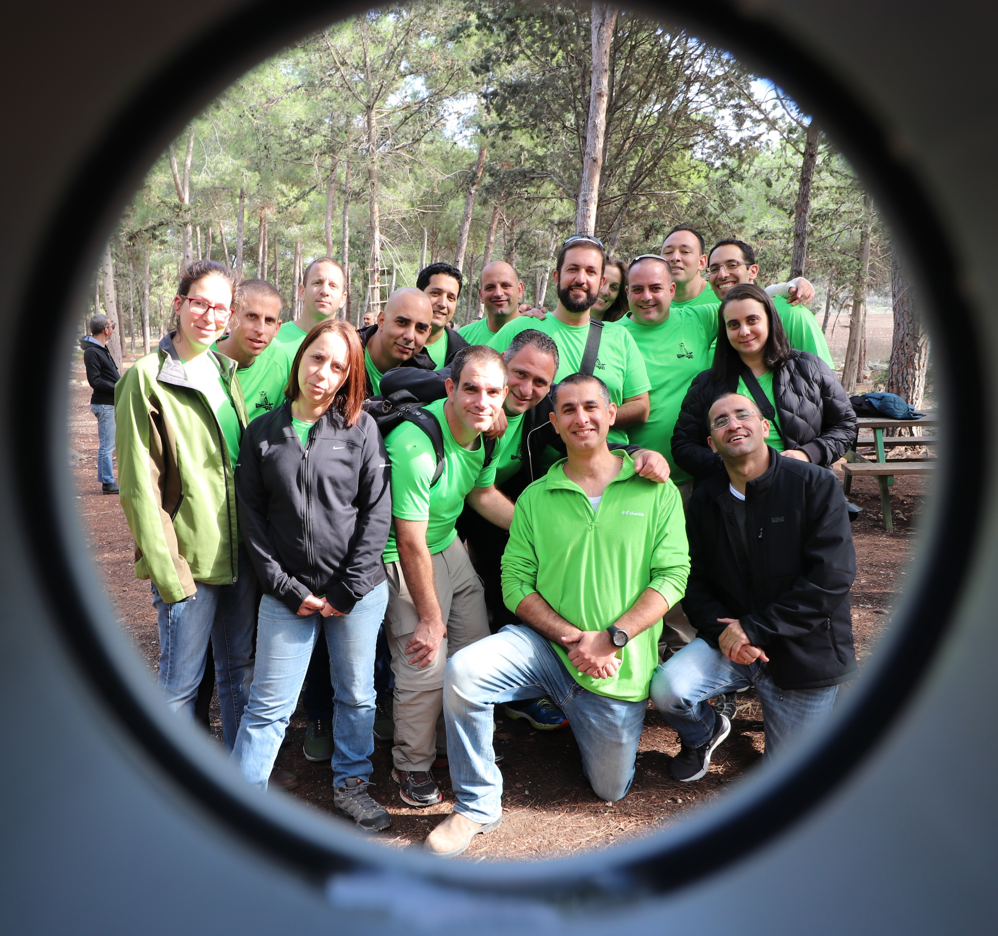
סיכום אישי קורס אפק ל"ו
תורג'מן ליאור
19/2/2018

Slide 2
תובנות אישיות מרכזיות מהקורס
קורס מושקע מאוד ומגוון, המכיל מנעד רחב מאוד של עולמות תוכן.
יש לחשוב מחדש על מבנה הקורס - סידור התבניות.
הכרתי ונחשפתי להמון מקומות, תכנים וכד', שלא הכרתי מעולם באופן זה.
הקורס מכוון למכנה המשותף הרחב ומעשיר את 'ארגז הכלים'.
הכרת צה"ל ואתגריו בגזרות ובמימדים השונים.
הכרת המדינה יותר לעומק, דרכיה ושביליה, מנהיגי ומורשתם.
מומלץ להעביר את המסע בישראל לשבועיים האחרונים.
קורס חשוב מאוד ותורם יחד עם זאת – גישת החניך ונכונותו לקבל ולהיפתח הינה מכרעת באשר לתוצאה הסופית.

Slide 3
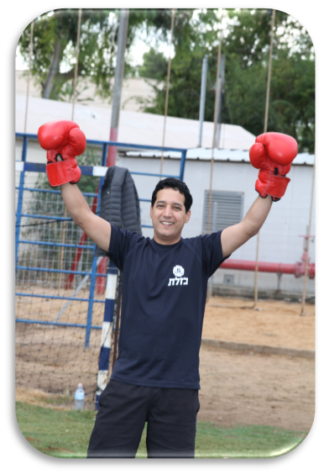
מה למדתי ?
הכרתי את צה"ל ומפקדיו לעומק.
גישות שונות בפיקוד והנחלת ערכים (הנני, כמשל).
עבודת קצין המטה, חשיבותה, מיקומו - "סגן או אלוף".
עבודה בסביבה בכירה.
השתנות העולם ובכלל זה התאמתו של צה"ל לגודל השינויים ותכיפותם.
למדתי על עצמי, כתיבה, מנהיגות ופיקוד.
להתמיד בספורט.

Slide 4
אירועים משמעותיים בקורס
מפגשי ציר הל"ב במקביל להתפתחות הקורס - אבחון יחידה, תפיסת פיקוד.
מסע בישראל- מקצה לקצה (בפרט לאה רבין).
מחווה אלון.
כלא 6.
חיל הים, פצ"ן, פקמ"ז ואוגדת עזה.

Slide 5
מפק"צ
איזון נכון בין פיקוד וחברות.
גיבוש הצוות.
נכונות, חיוביות, ענייניות, גובה העיניים.
התאמת תפקידים לחניכים.
לשיפור:
לעיתים - צריך לנתב את השיח וההשתתפות, לרסן את הכיתה,
נדרשת יותר חניכה אישית ומשובים.
תודה !!!

